Slide 1
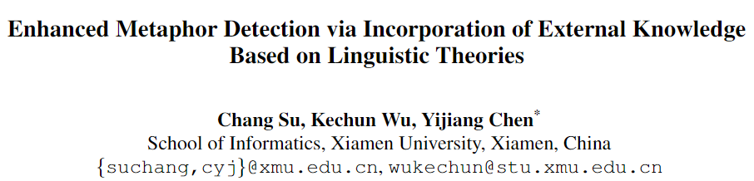
ACL/IJCNLP (Findings) 2021: 1280-1287

Slide 2
Contribution
1、直接使用了牛津词典里的示例和定义。
2、提出两种模型：
ExampleBERT：在识别隐喻之前，先学习目标词的常用上下文信息；
DefinitionBERT：在识别隐喻时直接利用目标词的字面意思。

Slide 3
ExampleBERT
利用SPV（隐喻词在上下文中不协调）
在预训练阶段，从牛津词典的定义下收集了目标词的用法示例，并仅使用MaskLM作为我们的预训练目标。
MaskLM：BERT对句子中的某些词进行随机掩码，然后利用所有未掩码的词进行基于自我注意机制的预测
预训练策略：
训练数据生成器随机选择15%的token，若第i个token被选择：
（1）80%的几率用[MASK]替代；
（2）10%的几率用一个随机token替代；
（3）10%的几率不改变该词。

Slide 4
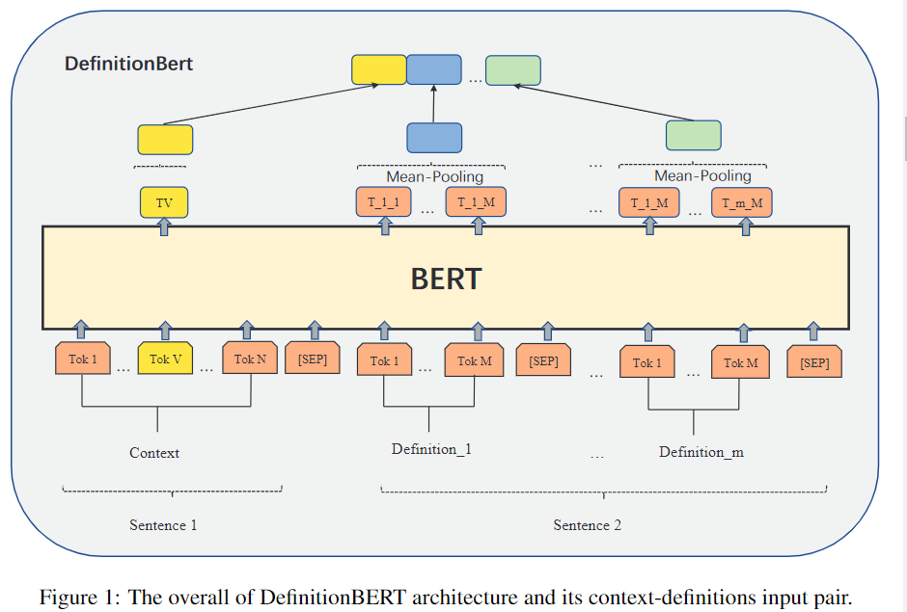


DefinitionBERT
logistic regression classifier
利用MIP
（词的字面意和语境意不同）

Slide 5
Dataset
VUAverb：38130个句子（项）
MOH-X：647个句子，平均句长为8 只有动词被标记
TroFi：3737个句子，平均句长28.3 只有50个动词 只有动词被标记
动词隐喻检测

Slide 6
Setup
从三个数据集中收集40000个样例进行ExampleBERT的预训练
对于DefinitionBERT，选择牛津词典的前三个定义，如果不到三个用“No definition”代替。
十折交叉验证
对于VUA VERB，选择测试集中结果最好的参数
对于MOH-X和TroFi，对每一折训练10轮，选择最后一轮的结果参数，最后将十折的结果平均。

Slide 7
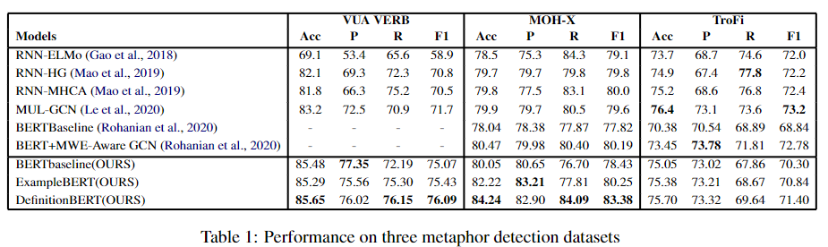
Result
在TroFi上表现较差：
（1）因为只有50个动词，所以每个动词的用法示例会比较多，这时引入词典信息就没有优势了
（2）TroFi的句子较长，在获取上下文信息中较困难

Slide 8
Future work
1、加入GCN
2、做VUA ALL POS:
问题：
一个简单、粗糙的方法是收集数据集中所有的单词示例，然后根据SPV继续使用ExampleBERT。如果基于MIP，像本文那样将所有单词的定义组合成一个句子似乎是一个糟糕的实现
不同词典的示例或定义在类型和内容上有所不同，与我们的方法结合可能会产生不同的结果。

